Slide 1

Разработка программной системы для завуча школы
Система упрощает задачи, повышает эффективность работы завуча.
Интуитивно понятный интерфейс обеспечивает быструю адаптацию.

Slide 2



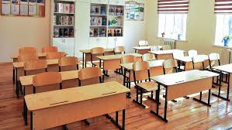
Цели и задачи системы
Автоматизация
Экономия времени
Улучшение аналитики
Управление учебным процессом.
Быстро и просто.
Удобный интерфейс.

Slide 3




Основные функции системы
Расписание
Возможность составлять расписание для учителей.
Включение в список и отчисление.
Принятие и исключение, Увольнение и назначение.
Успеваемость
Контроль успеваемости.

Slide 4




Учет посещаемости: эффективный мониторинг
Интеграция
С электронными журналами и считывателями.
Анализ
Выявление проблемных учеников.
Отчеты
Удобный интерфейс для просмотра.

Slide 5
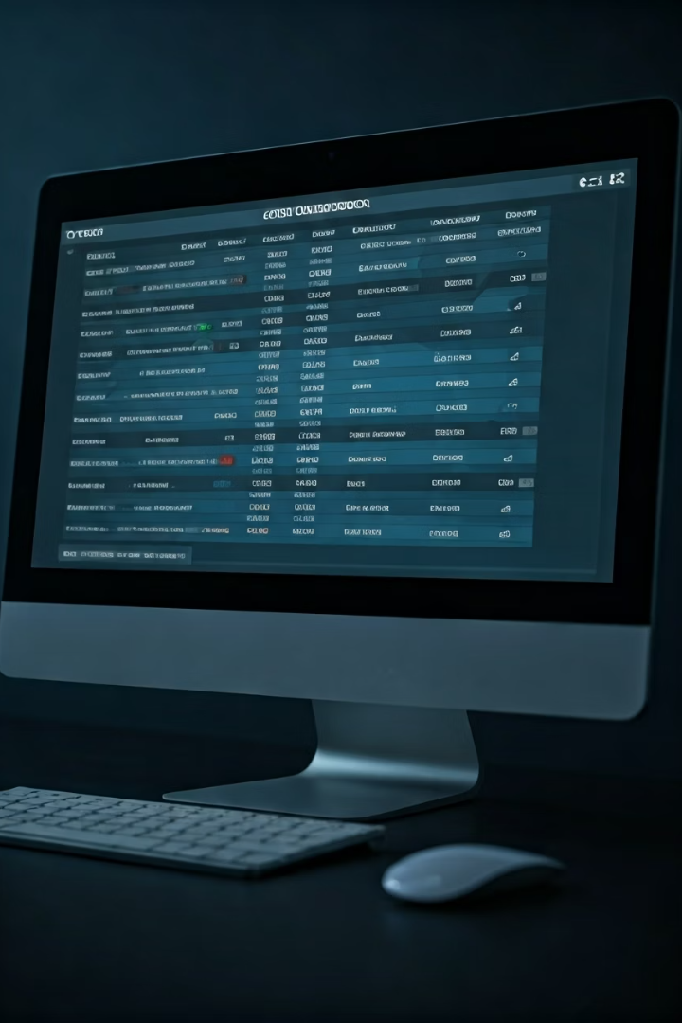
Успеваемость под контролем
Оценки
Ведение, расчет среднего балла.
Анализ
По предметам, классам.
Отчеты
Для родителей, администрации.

Slide 6






Календарь мероприятий: планирование и организация
Оповещения
Учителям, ученикам, родителям.
Создание
Мероприятий.
Синхронизация
С Google, Outlook.

Slide 7

Технологии разработки
3
1
Ключевые аспекты
Современные
Надежные технологии, высокая производительность.
Языки программирования и фреймворки.
1
Интеграция
С существующими системами школы.

Slide 8

Этапы разработки и внедрения
Анализ
Требований, проектирование системы.
Разработка
Тестирование, отладка.
Внедрение
Обучение персонала, поддержка.

Slide 9



Заключение: инвестиции в будущее образования
Система повышает эффективность работы школы.
Улучшает качество образования.
Предлагает современный подход к управлению учебным процессом.

